Slide 1

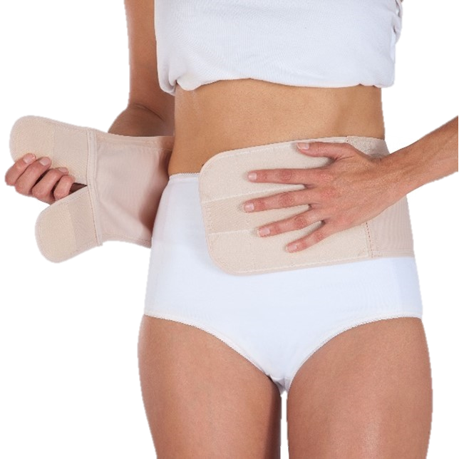
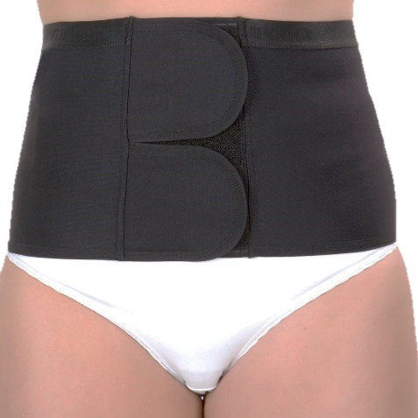
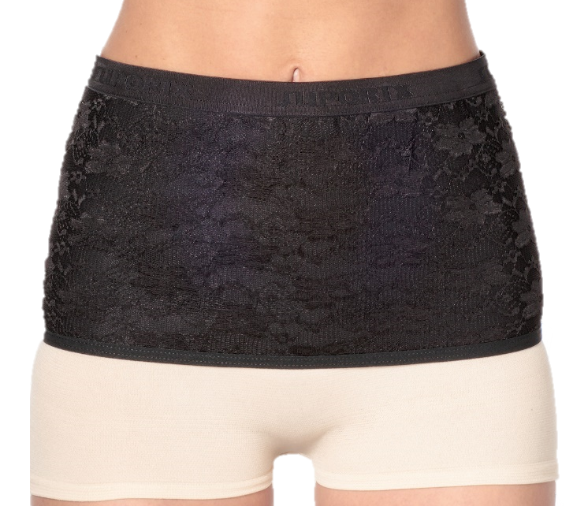
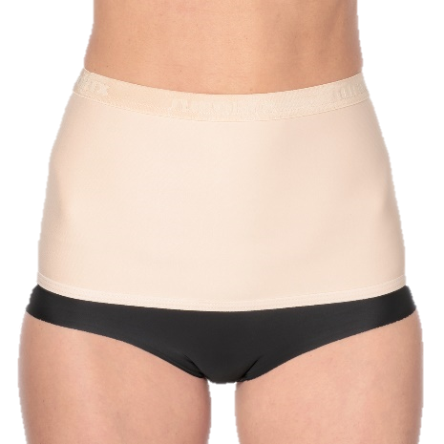

Lanceres nu i Danmark
EASY PEEL BÆLTE findes i beige, sort og hvid
Bæltehøjder
15-20-26 cm
Brugere oplever SuportX™ Easy Peel bæltets lukning meget brugervenlig.
Især brugere med begrænset fingermotorik og nedsat fingerstyrke oplever justering af bæltet enkel og let.
Vask: Velcro bør lukkes, vaskes i vaskepose. Maskinvask op til 50°C.(65% polyamide /35% Lycra)
S 75-90 cm
M 90-105 cm
L 105-120 cm
XL 120-135 cm
XXL 135-148 cm
TUBE BÆLTE findes i beige, sort og hvid
TUBE BÆLTE m. BLONDE i sort
Distributør
Hardam A/S • 97 42 32 33 • post@hardam.dk • www.hardam-shop.dk

